Slide 1


DATAVERSEUA
Репозитарій даних
09 жовтня 2026
Visit Our Website:
opendata.nas.gov.ua

Slide 2
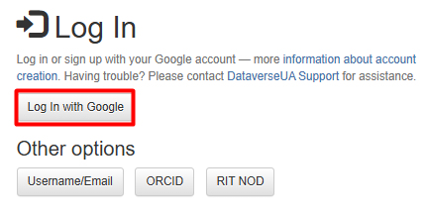
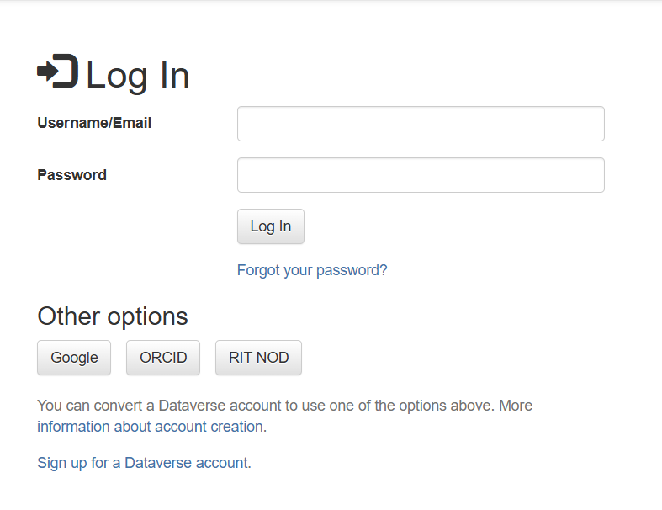
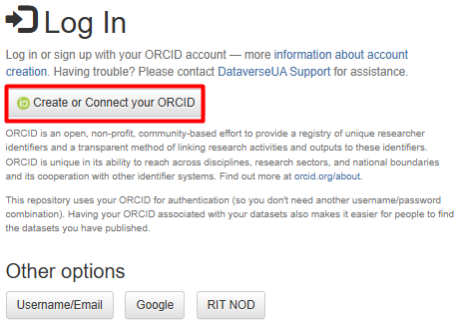
Вхід в систему
  Єдиний вхід (SSO) за допомогою облікових даних національної академії наук
  Вхід за допомогою популярних провайдерів ORCID, Google

Slide 3
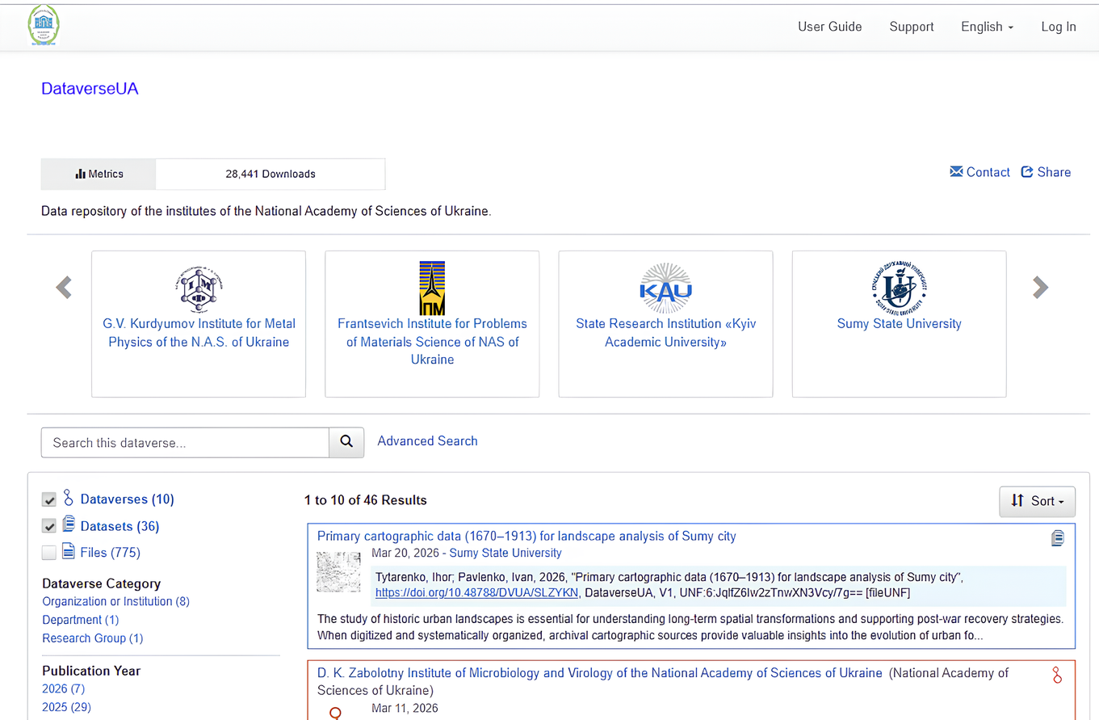
Установи у DataverseUA
Репозитарій Dataverse дозволяє ділитися, організовувати та архівувати ваші дані, а також демонструвати їх на вашому сайті.Також маєте повний контроль над вашими наборами даних: визначаєте, з ким ділитися даними та коли їх публікувати. Видимість вашого сайту також зростає, оскільки дані стають доступними для пошуку поряд із дослідженнями інших науковців.

Slide 4
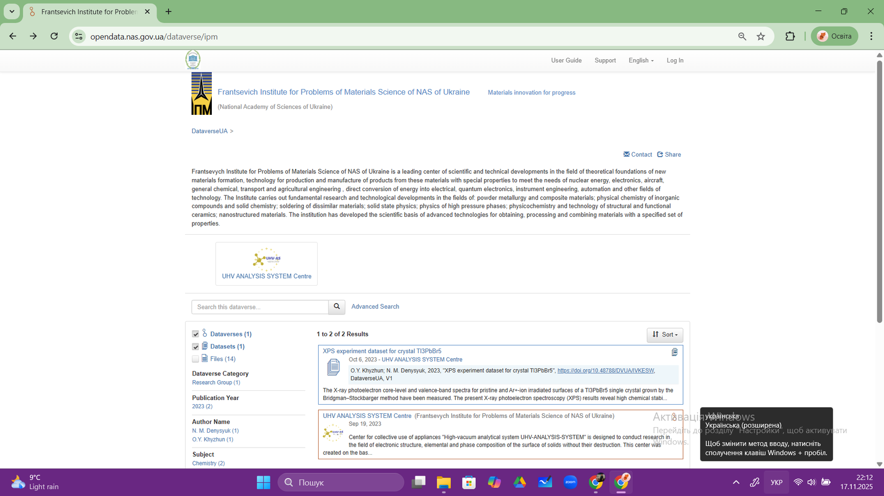
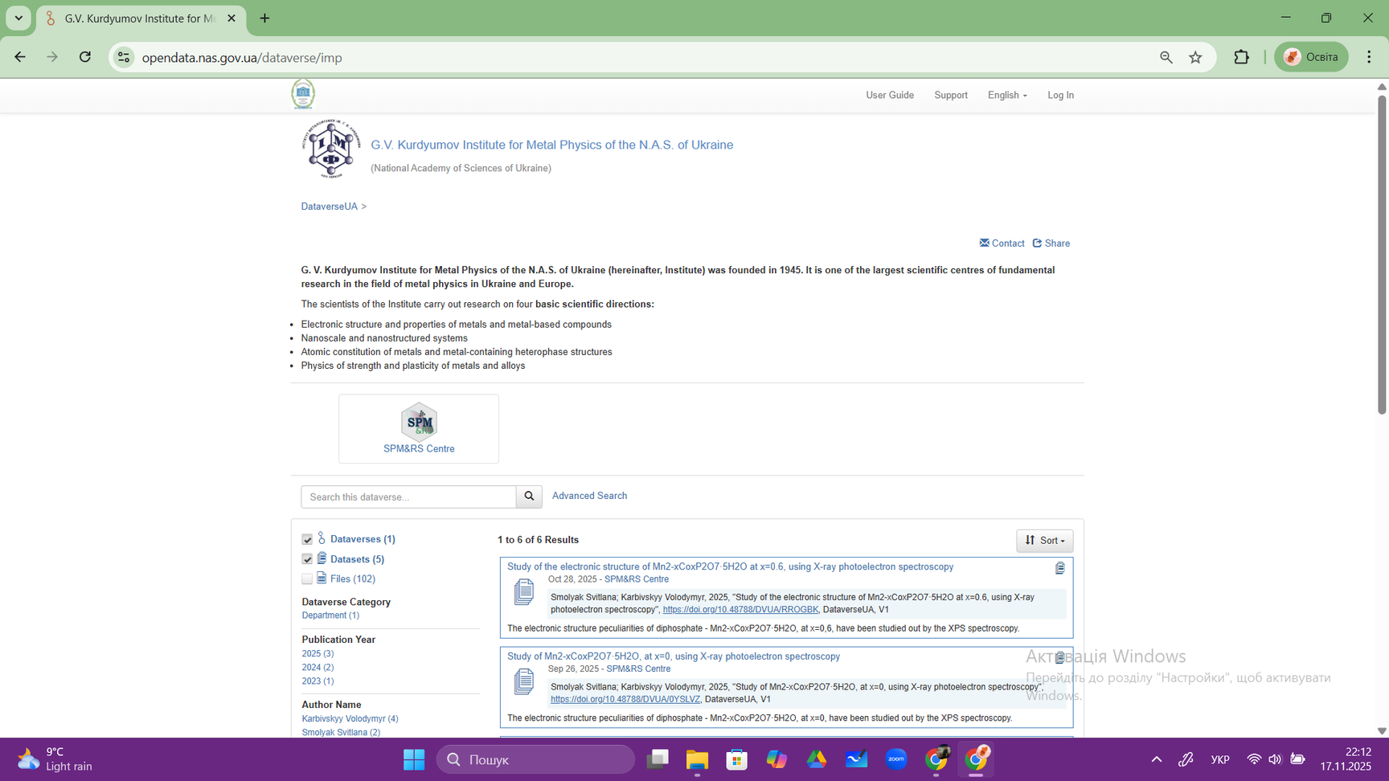
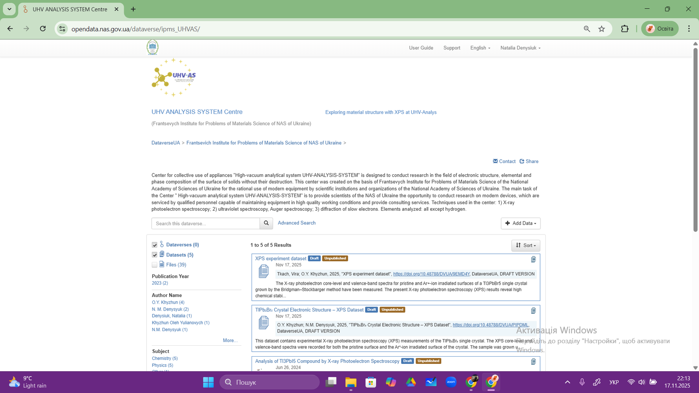
Підпорядкованість у репозитарії НАН України

Slide 5

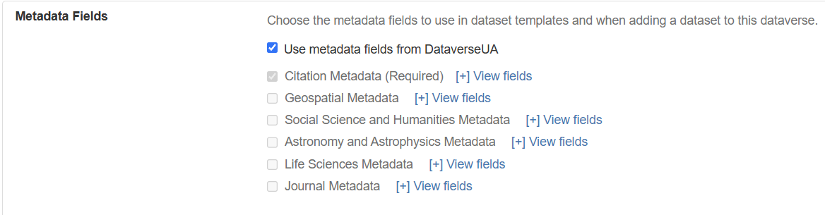
Проект DataverseUA надає пріоритет відповідності стандартам метаданих, щоб полегшити зіставлення зі стандартними схемами та експорт у формат JSON (або XML для метаданих табличного файлу).
Підтримувані схеми метаданих

Slide 6
🔑 Система ролей Dataverse
🔹 Admin (Адміністратор) - повний контроль: створення, редагування, публікація, видалення, керування дозволами. Має 14 повних дозволів.
🔹 Creator (Куратор) - створення та публікація наборів, керування дозволами на датасети
🔹 Contributor (Співавтор) - редагування метаданих, ліцензії, надсилання на перевірку
🔹 Dataset Creator - додавання нових наборів даних (без права публікації)
🔹 Dataverse + Dataset Creator - створення підрепозитаріїв та наборів даних
🔹 Dataverse Creator - створення лише нових під Dataverse (без датасетів)
🔹 Member — перегляд і завантаження будь-яких (навіть непублікованих) датасетів та файлів у поточному репозитарії.
🔹File Downloader (присвоюється автоматично) -завантаження опублікованих файлів
📌 Для отримання додаткових ролей та прав доступу в DataverseUA необхідно подати запит через форму зміни прав доступу:
https://opendata.bitp.kyiv.ua/registration/user-change-access/

Slide 7
Метадані цитування
Відповідає стандартам: DDI Lite, DDI 2.5 Codebook, DataCite 4.0 і Dublin Core’s DCMI Metadata Terms. Поле мови: Використовує контрольований словник ISO 639-1.
Геопросторові метадані
DDI Lite, DDI 2.5 Codebook, DataCite 4.0 і Dublin Core. Поле країни/нації: Використовує контрольований словник ISO 3166-1.
Метадані соціальних наук та гуманітарних дисциплін
DDI Lite, DDI 2.5 Codebook і Dublin Core.
Метадані астрономії та астрофізики
Можуть бути відображені на формат схеми VOResource Міжнародного віртуального обсерваторного альянсу (IVOA).
Базуються на метаданих Virtual Observatory (VO) Discovery та Provenance.
Метадані біологічних наук
Базуються на специфікації ISA-Tab. Включають контрольований словник з OBI Ontology та NCBI Taxonomy для організмів.
Метадані журналів
Базуються на Journal Archiving and Interchange Tag Set (версія 1.2).
Експериментальні метадані (опціонально)
Метадані програмного забезпечення CodeMeta
Базуються на схемі CodeMeta Software Metadata (версія 2.0).
Метадані обчислювальних робочих процесів
Адаптовані з Bioschemas Computational Workflow Profile (версія 1.0) і Codemeta.

Slide 8
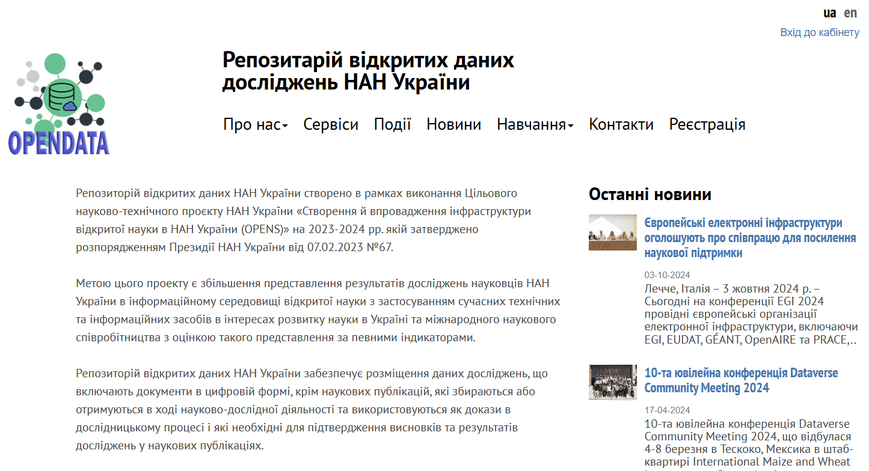
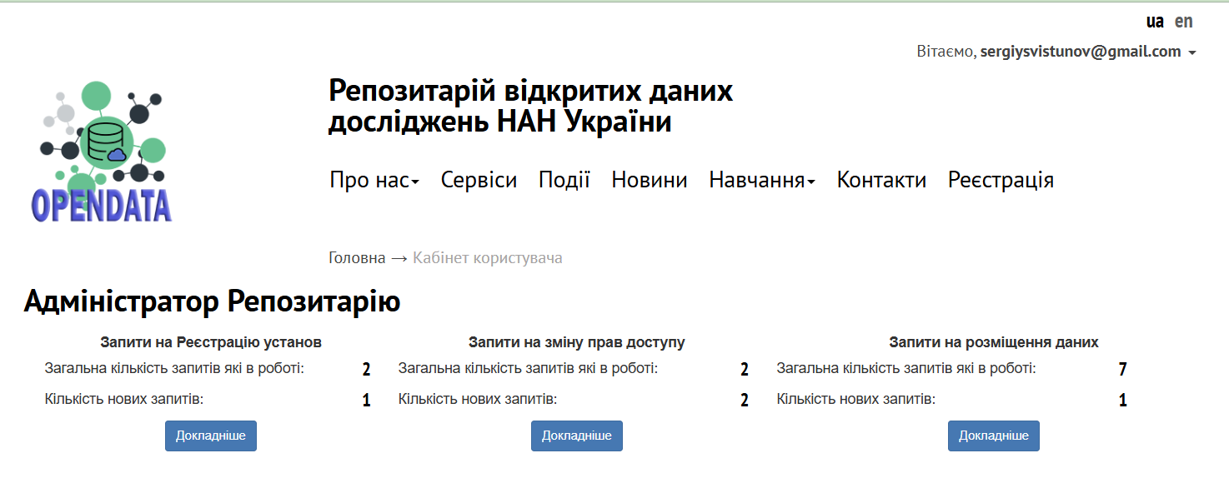
opendata.bitp.kyiv.ua
Реєстрація устонови
Сайт для підтримки репозитарія
Запити на зміну прав доступу
Запит на розміщення даних

Slide 9
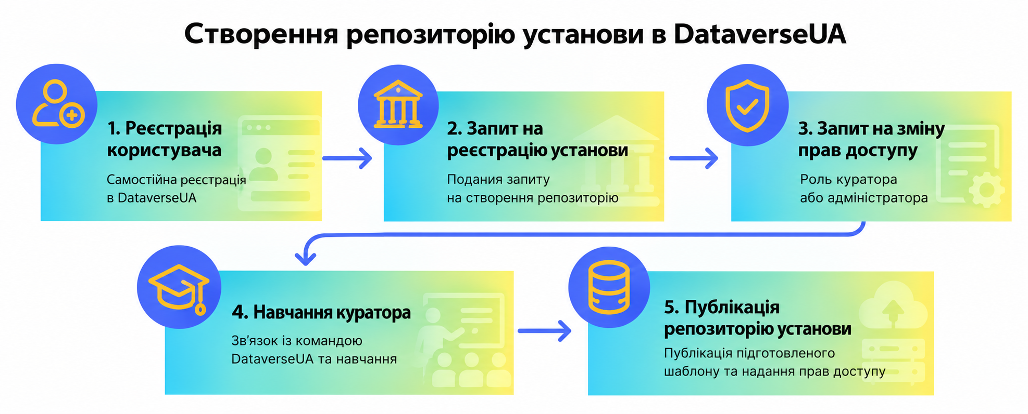

Slide 10



  Додавання нового набору даних
  1. Вибір колекції Dataverse
  4. Додавання файлів
Перейдіть до установи Dataverse, у якій ви хочете створити новий набір даних
  Перейдіть до розділу «Файли».
  Натисніть «Вибрати файли для додавання» або завантажте файли з Dropbox.
    Порада: Перетягуйте або завантажуйте декілька файлів одночасно.
  Додайте опис і теги для кожного файлу через кнопку «Редагувати теги».
  Для кожного файлу буде автоматично додано:
    Контрольну суму MD5
    Універсальний числовий відбиток (UNF) для табличних файлів
  2. Початок створення набору даних
Натисніть кнопку «Додати дані» та виберіть «Новий набір даних» у меню.
Примітка: Якщо набір створюється в кореневій колекції, його розміщення можна змінити лише до завершення створення через випадаючий список «Хост Dataverse».
  3. Заповнення обов’язкових полів
  5. Завершення
Щоб створити цитату даних із DOI, введіть:
  Назву набору даних
  Ім'я автора
  Опис
  Електронну пошту контактної особи
  Предмет
Натисніть «Зберегти набір даних», щоб створити неопублікований набір даних.
  Додаткова інформація
Після створення набору можна додати додаткові метадані, натиснувши «Редагувати» та вибравши «Метадані» у меню.

Slide 11
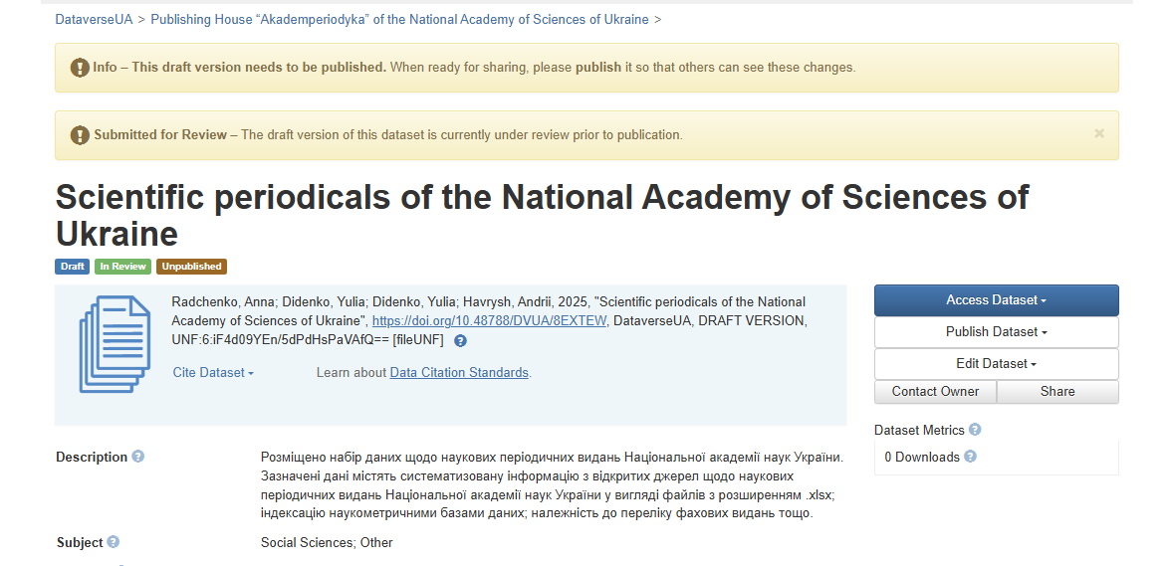
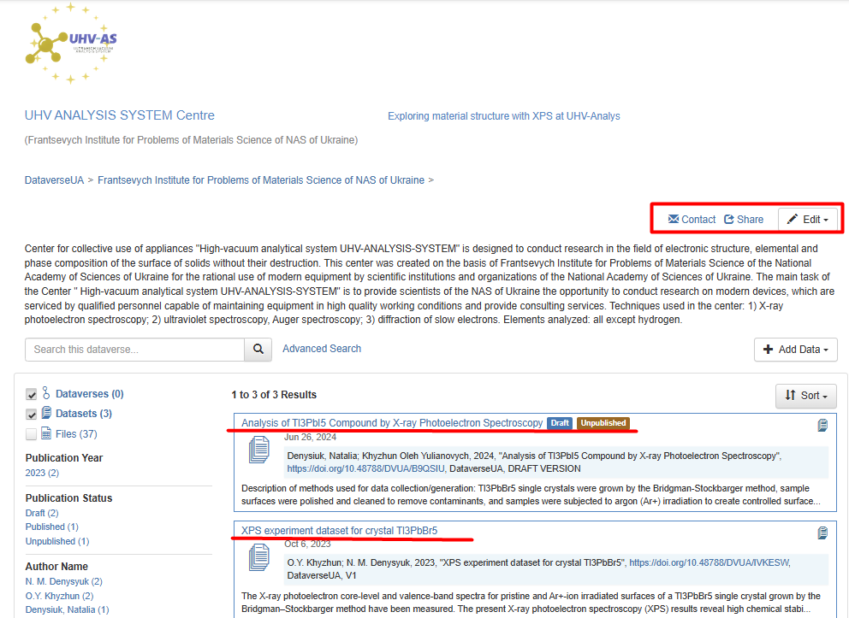
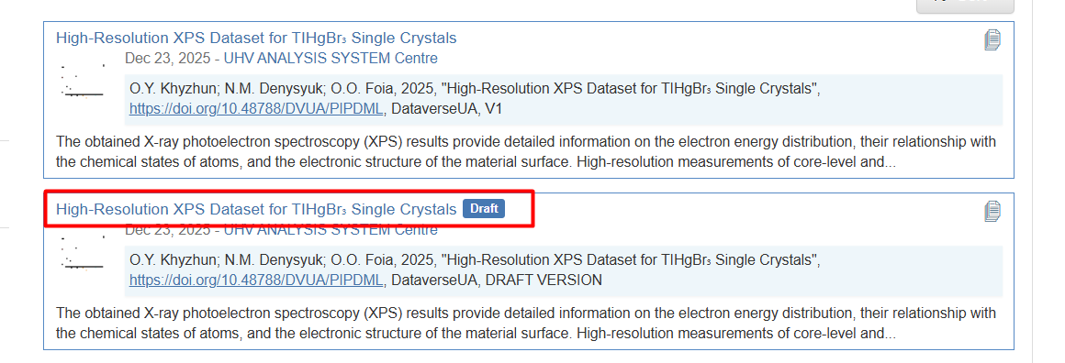
Версії набору даних

Slide 12
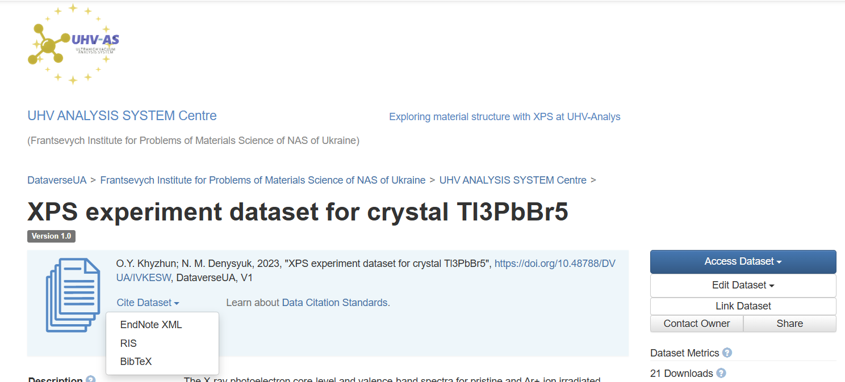
Стандарт цитування даних
Цитата складається з семи компонентів. П'ять з них є зрозумілими для людини: автор(и), назва, рік, репозитарій даних (або розповсюджувач) і номер версії. Два компоненти є машинно-читабельними:
Посилання на набір даних доступне у верхній частині його сторінки. Кнопка "Цитувати дані" дозволяє завантажити цитату у форматах EndNote XML, RIS або BibTeX.

Slide 13
  Завантаження файлів
HTTP Upload
У нашому репозитарії підтримується один метод завантаження файлів у набір даних — це Завантаження через HTTP. Файли можна завантажити під час створення набору даних або після його створення. Для цього натисніть кнопку “Edit” на сторінці набору, оберіть пункт “Files (Upload)” у меню або натисніть кнопку “Upload Files” над таблицею файлів на вкладці Files. У будь-якому випадку ви будете перенаправлені на сторінку завантаження файлів.
Деякі типи файлів у Dataverse мають додаткові можливості, включно з:
  Завантаженням у різних форматах,
  Попереднім переглядом,
  Збереженням метаданих на рівні файлу,
  Цитуванням даних із UNF,
  Інструментами для візуалізації та аналізу.
HTTP Upload — це поширений інструмент завантаження файлів через браузер. Ви можете завантажувати файли, вибираючи їх у провіднику або перетягуючи до віджета завантаження.
Після завантаження файлів ви зможете:
Редагувати метадані файлів,
Обмежити доступ до файлів,
Додати теги.
Натисніть “Save Changes”, щоб завершити завантаження. Якщо файл завантажено помилково, ви можете видалити його перед збереженням, вибравши файл і натиснувши кнопку “Delete” над таблицею файлів.

Slide 14
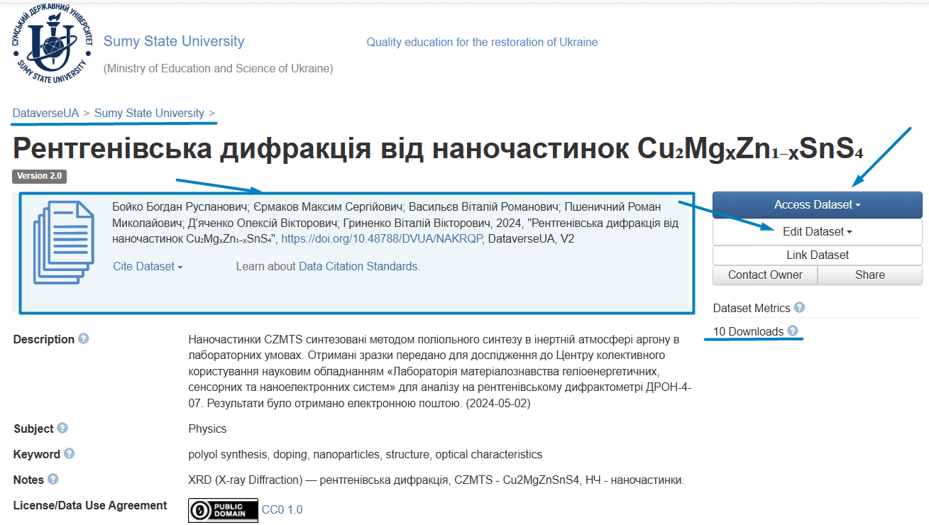
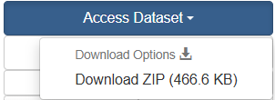
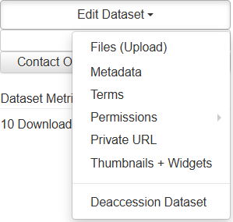
Огляд набору даних

Slide 15
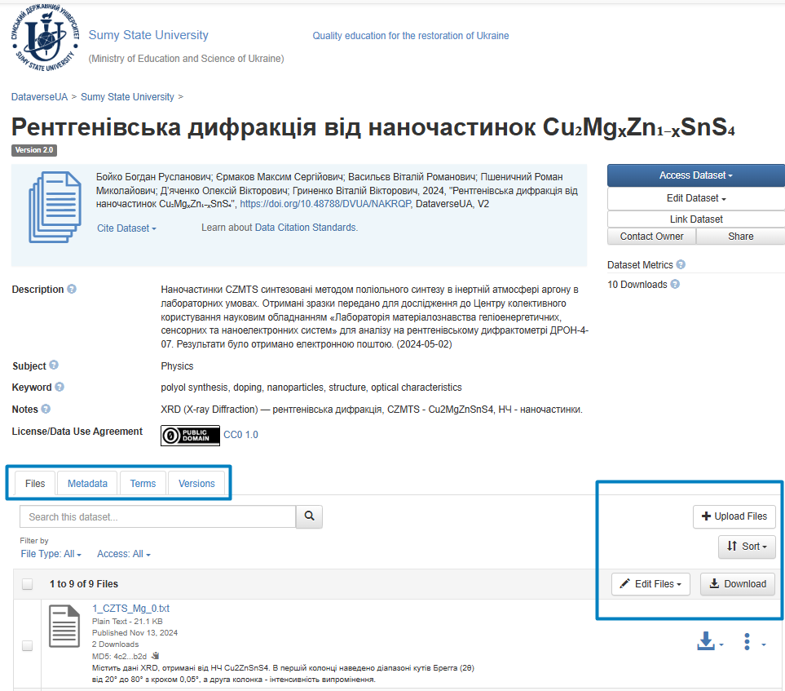
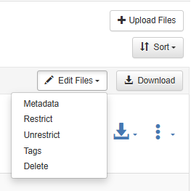
Огляд набору даних

Slide 16
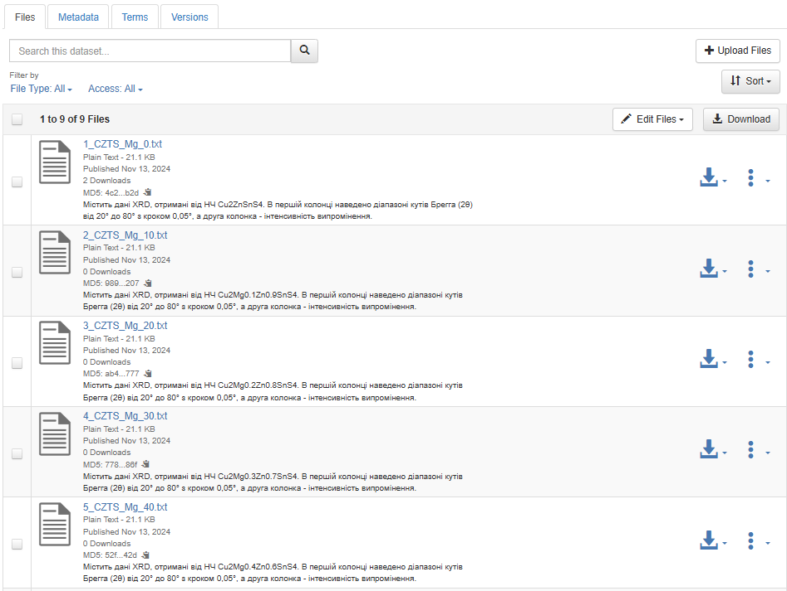
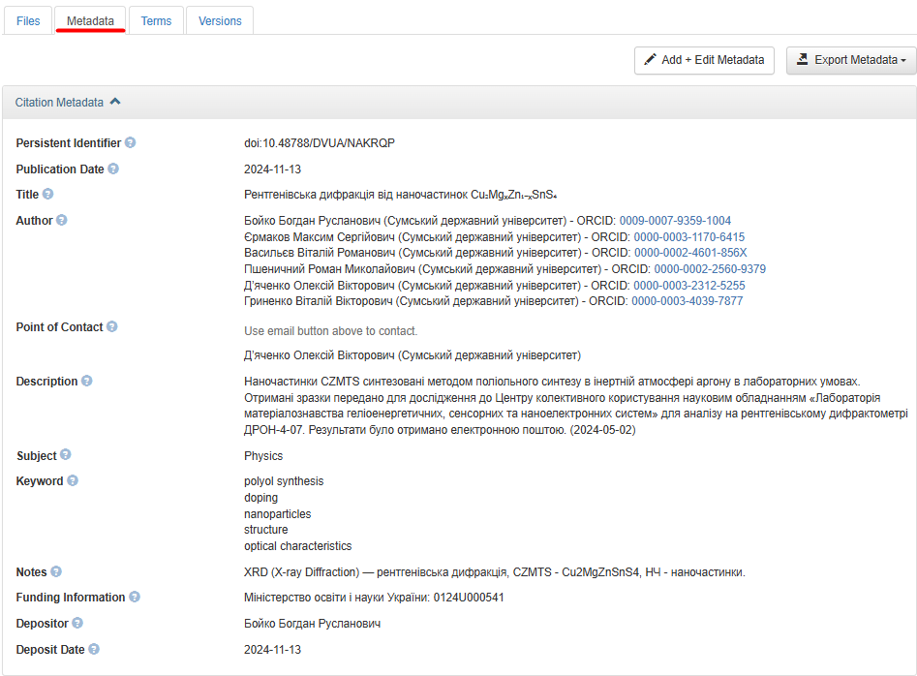
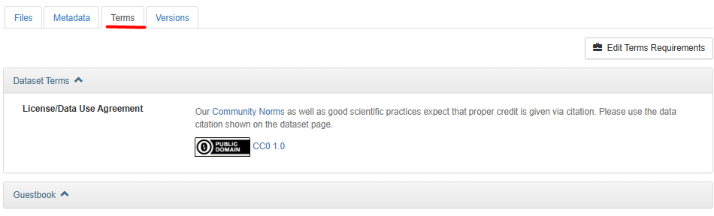
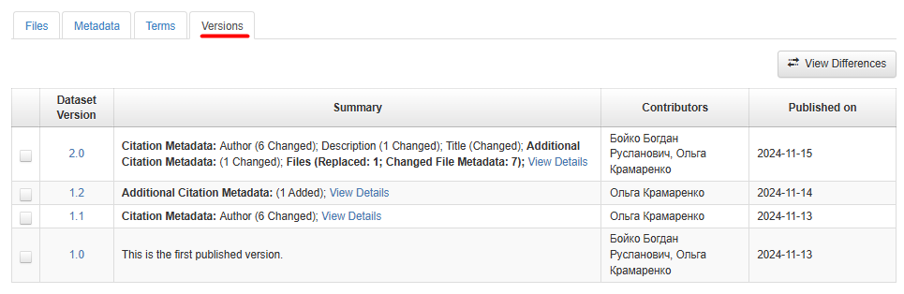
Огляд набору даних

Slide 17
Ліцензування наукових даних
Ліцензії відкритого доступу СС
Ліцензія CC-BY
Ліцензію СС-0

Slide 18
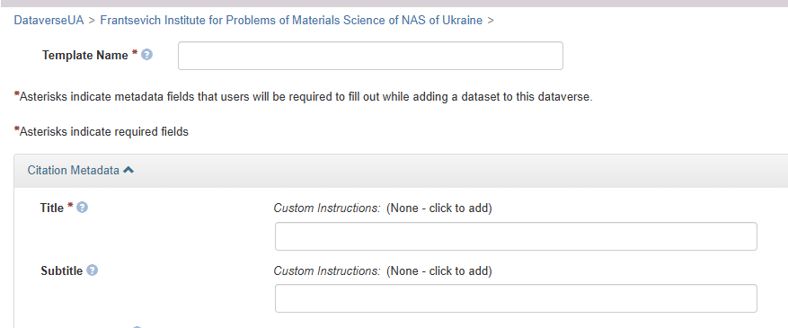
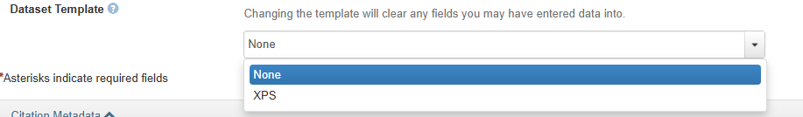
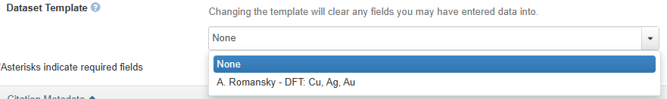
Шаблони метаданих у Dataverse
  Автоматизують заповнення типових полів
  Корисні для однотипних наборів даних
  Створюються на рівні всесвіту даних
  Можна копіювати, редагувати, видаляти
  Не впливають на вже опубліковані набори

Slide 19
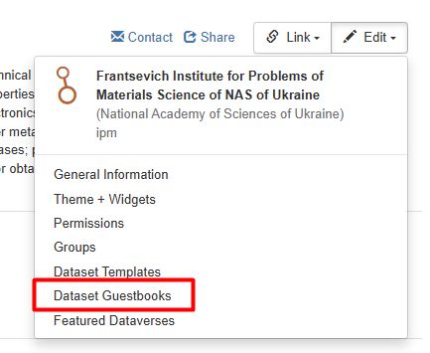
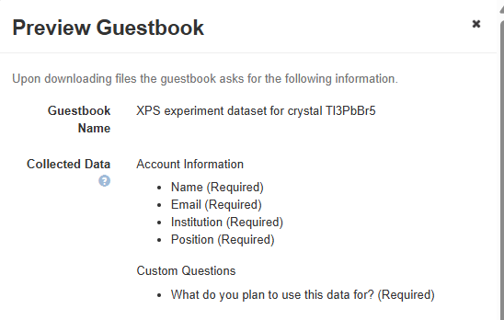
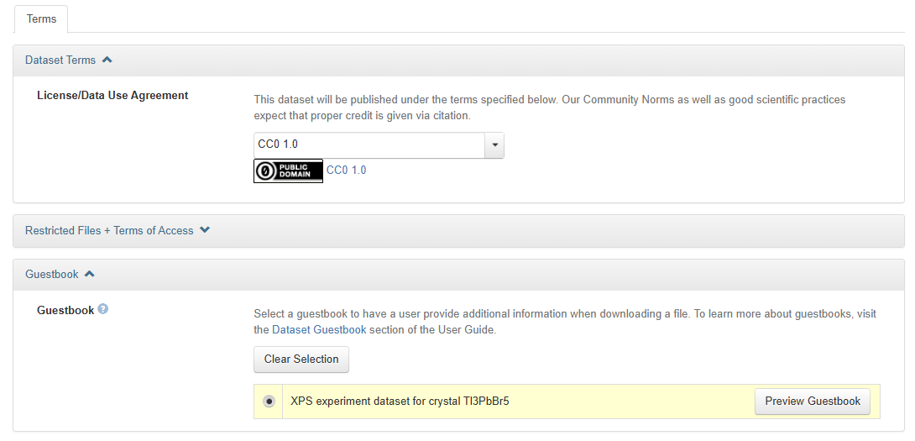
Гостьові книги в DataverseUA
  Фіксують, хто завантажує файли
  Можна додати власні запитання
  Дані можна експортувати (CSV або API)
  Обираються для кожного набору даних
  Дозволяють контролювати доступ і збирати статистику

Slide 20
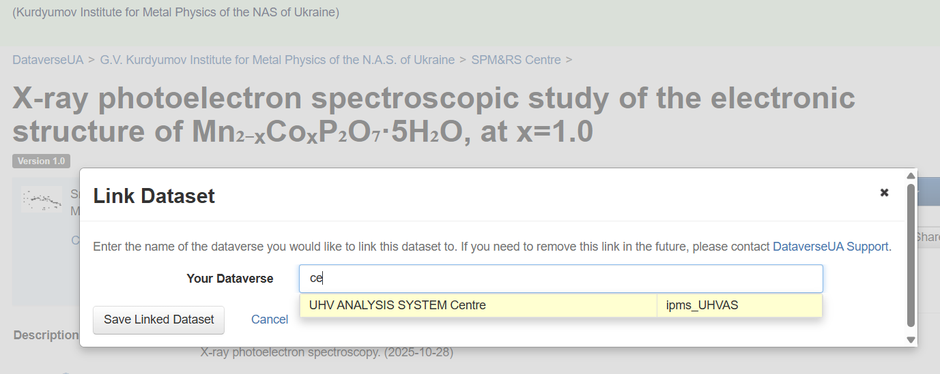
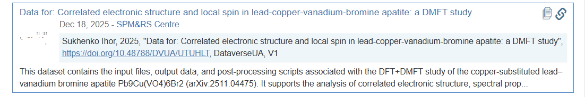
Зв’язування даних у Dataverse
Основна ідея: Відображення набору даних у вашій колекції без зміни його фізичного розташування.
Як це працює: Знайдіть потрібний набір даних. Натисніть кнопку «Посилання» (Link) у верхньому правому куті. Виберіть свою колекцію Dataverse та натисніть «Зберегти».
Важливо знати:
Набір залишається під управлінням автора. Права на редагування не передаються.
Ваш акаунт повинен мати дозвіл «Зв’язати набір даних» для вашої колекції.
Чернетки з’являться у вашій колекції лише після того, як автор їх опублікує.

Slide 21
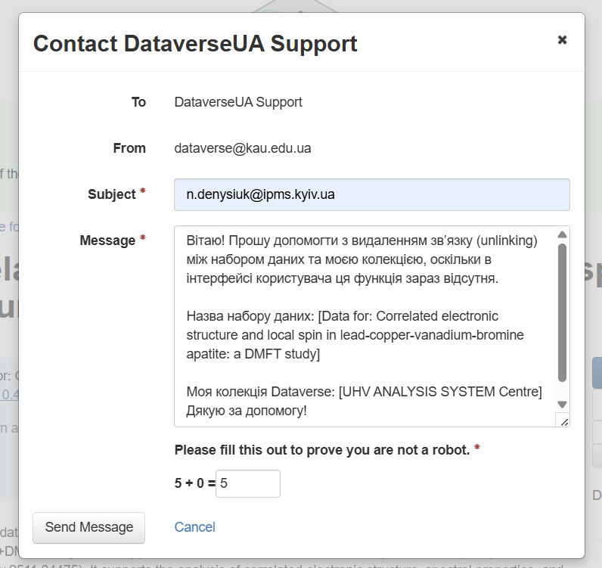
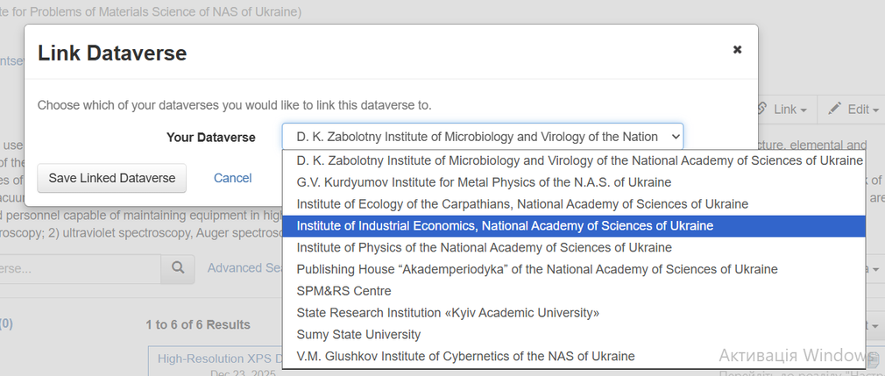
Від’язування набору даних
⚠️ В інтерфейсі користувача наразі немає кнопки видалення встановлених зв'язків.
Процедура: Для видалення зв’язку необхідно звернутися до служби підтримки вашої інсталяції Dataverse.
Зв’язування цілих колекцій (Dataverse Collections)
Дозволяє вкладати одну колекцію в іншу для зручного пошуку.
Ця функція доступна лише адміну репозитарія DataverseUA

Slide 22
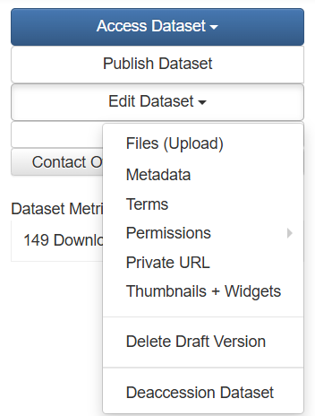
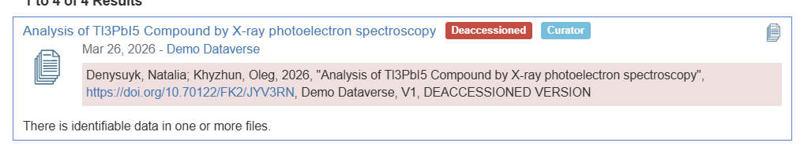
Схема життєвого циклу
  Опубліковано → Редагування: Створення Draft-версії.
  Робота з Draft: Видалення правки або Публікація.
  Видалення даних: Перехід у стан Deactivated.
  Реанімація даних: Нове редагування → Нова Draft-версія → Публікація

Slide 23
Приклади міжнародних репозиторіїв: орієнтири для оформлення метаданих і README-файлів
https://dataverse.org
Наведені репозиторії дозволяють:
  Ознайомитися з практиками оформлення метаданих:
  опис, ключові слова, формат, ліцензії.
  Проаналізувати структуру README-файлів:
  зміст, контекст, інструкції щодо використання.
  Порівняти підходи до організації даних у суміжних тематиках.
  Визначити орієнтири для власного оформлення згідно з принципами FAIR

Slide 24
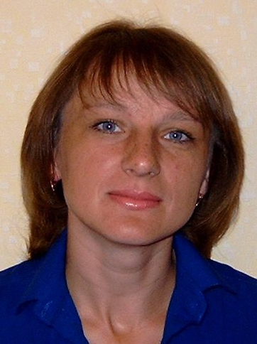


Команда репозитарія відкритих даних досліджень НАН України
Смоляк Світлана
Свістунов Сергій Якович
Денисюк Наталія
Інститут металофізики ім. Г. В. Курдюмова Національної академії наук України
Відділ фізики наноструктур № 22
Старший науковий співробітник, кандидат фізико-математичних наук
Інститут теоретичної фізики ім. М.М. Боголюбова Національної академії наук України
Відділ комп’ютерного забезпечення наукових досліджень і науково-технічної інформації
Завідувач, кандидат технічних наук
Інститут проблем матеріалознавства ім. І. М. Францевича Національної академії наук України
Відділ № 47 Спектроскопії поверхні новітніх матеріалів
Науковий співробітник, кандидат фізико-математичних наук

